Slide 1
İŞLETİM SİSTEMLERİ UYGULAMA

Slide 2
Outline
Process management -> Section-1
  creation, differentiation, termination
Inter-process communcation (IPC) -> Section-1
  Unix-based
  Posix
Threads -> Section-2
Thread synchronization -> Section-2
Yıldız Teknik Üniversitesi - Bilgisayar Mühendisliği Bölümü
2
Notes:
2

Slide 3
Section Outline
Process definition
Process handling
Process creation
Process differentiation
Process termination
Process synchronization
Yıldız Teknik Üniversitesi - Bilgisayar Mühendisliği Bölümü
3
Notes:
3

Slide 4
What is a Process
Definition ;
  A process is an instance of a running program.
  Not the same as “program” or “processor”
  A program is a set of instructions and initialized data in a file, usually found on a disk.
A process is an instance of that program while it is running, along with the state of all the CPU registers and the values of data in memory.
Yıldız Teknik Üniversitesi - Bilgisayar Mühendisliği Bölümü
4
Notes:
4

Slide 5
Process Handling
Constituents of a process
  Its code
  Data
    its own
    OS’s data used by/for process
  Various attributes OS needs to manage it
Yıldız Teknik Üniversitesi - Bilgisayar Mühendisliği Bölümü
5
Notes:
5

Slide 6
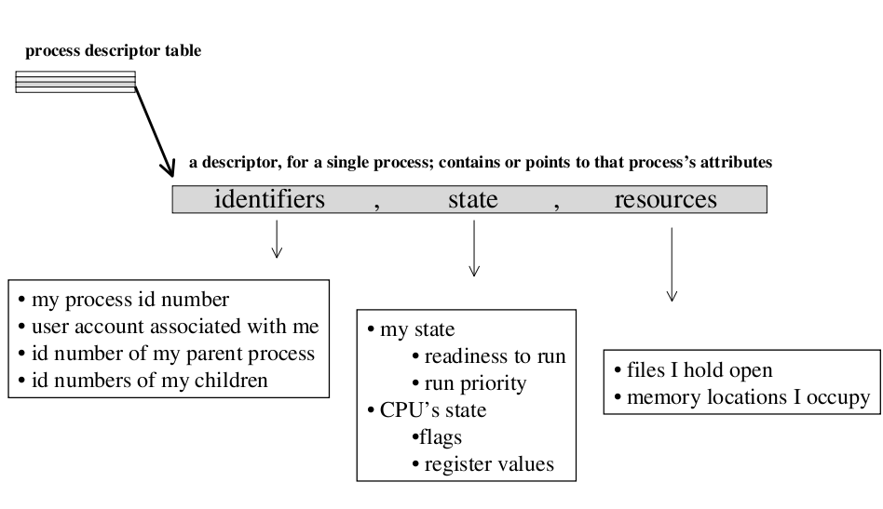
Process Handling
OS keeps track of all processes
  Process table/array/list
  Elements are process descriptors (aka control blocks)
  Descriptors reference code & data
Yıldız Teknik Üniversitesi - Bilgisayar Mühendisliği Bölümü
6
Notes:
6

Slide 7
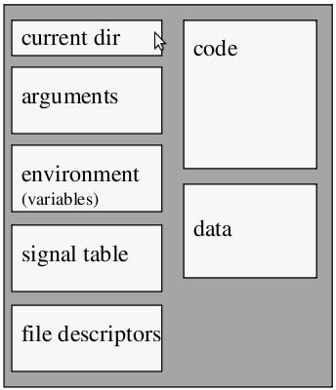
Single process in Unix
(consolidated view)
Some important properties
  code
  data
  current directory
  argument list
  environment list
  responses to signals
  list of open files
Yıldız Teknik Üniversitesi - Bilgisayar Mühendisliği Bölümü
7
Notes:
7

Slide 8
Process Creation
OS perspective
  find empty slot in process table
  write a process descriptor and
  put it there
  read in program code from disk
User perspective
  System calls
    fork(), exec()
Yıldız Teknik Üniversitesi - Bilgisayar Mühendisliği Bölümü
8
Notes:
8

Slide 9
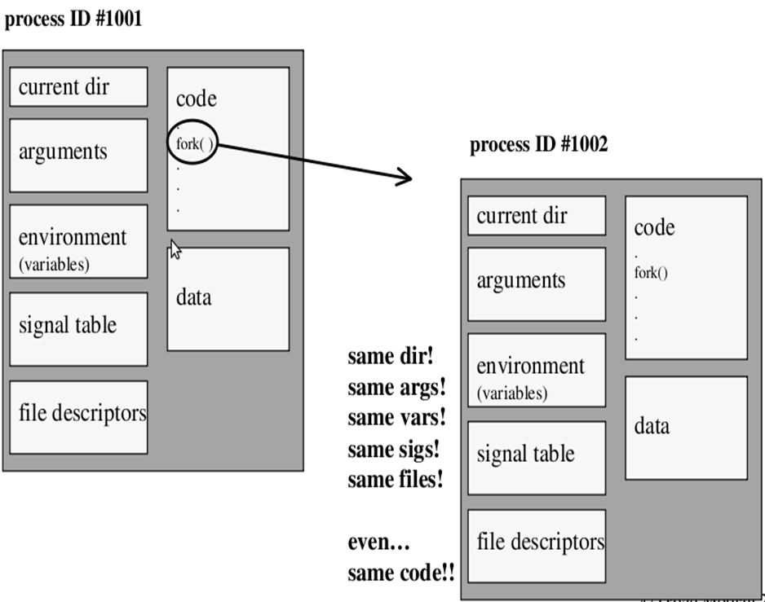
fork() system call
Yıldız Teknik Üniversitesi - Bilgisayar Mühendisliği Bölümü
9

Slide 10
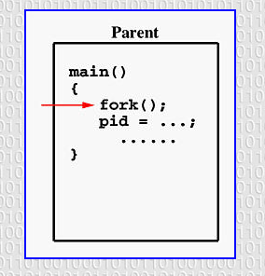
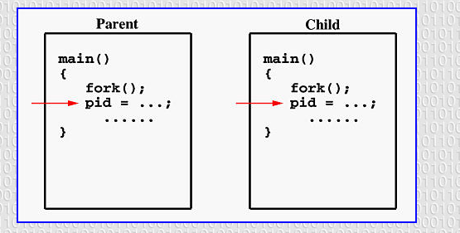
fork() system call
Yıldız Teknik Üniversitesi - Bilgisayar Mühendisliği Bölümü
10

Slide 11
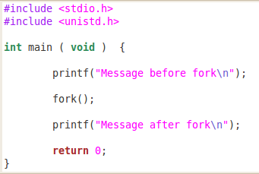
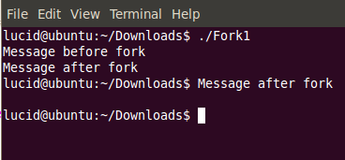
A Simple fork() Example
a simple fork example
Message after fork is printed twice !!
Ex_1_fork1.c
Yıldız Teknik Üniversitesi - Bilgisayar Mühendisliği Bölümü
11

Slide 12
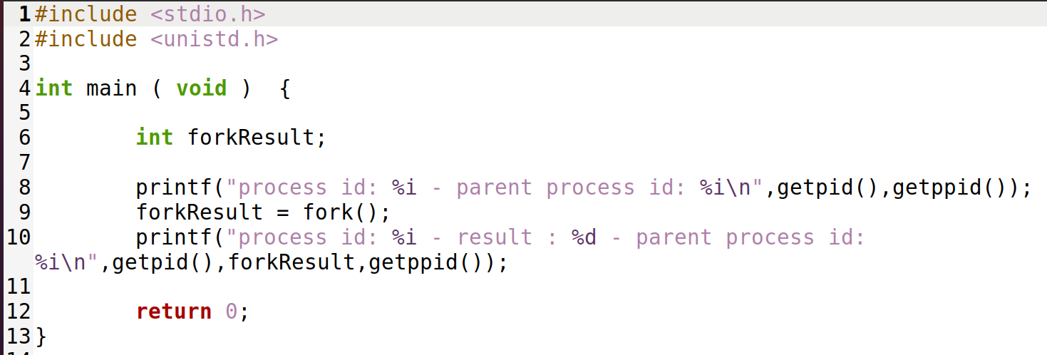
Self Identification
Ex_2_fork2.c
for the parent process fork returns child’s pid
for the child process fork returns 0
Yıldız Teknik Üniversitesi - Bilgisayar Mühendisliği Bölümü
12
Notes:
12

Slide 13
Process Differentiation
identical? not what we had in mind!
more useful if child does different stuff
can we give it different behaviour?
  in the form of source code
  in the form of an existing binary executable
    exec() family of functions
Yıldız Teknik Üniversitesi - Bilgisayar Mühendisliği Bölümü
13
Notes:
13

Slide 14
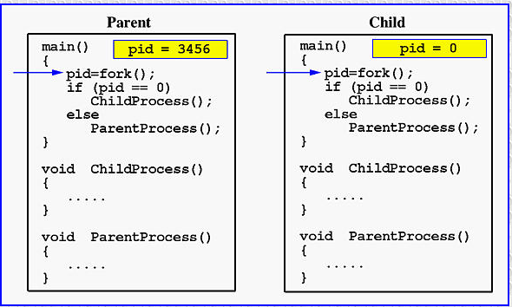
Process Differentiation
Yıldız Teknik Üniversitesi - Bilgisayar Mühendisliği Bölümü
14

Slide 15
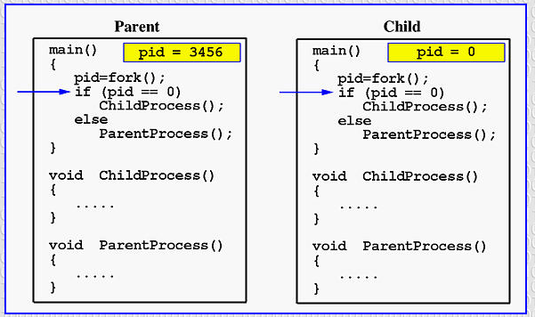
Process Differentiation
Yıldız Teknik Üniversitesi - Bilgisayar Mühendisliği Bölümü
15

Slide 16
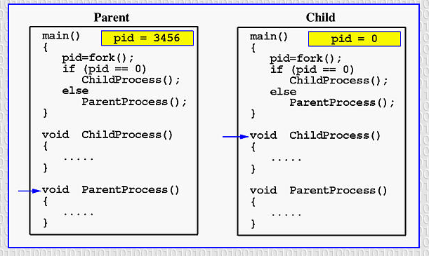
Process Differentiation
Yıldız Teknik Üniversitesi - Bilgisayar Mühendisliği Bölümü
16

Slide 17
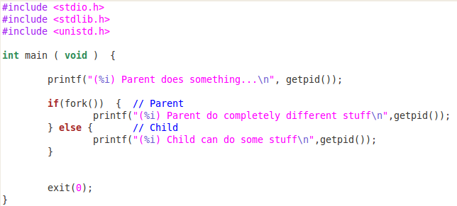
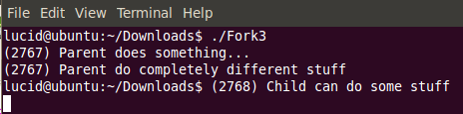
Process Differentiation
by source code
Ex_3_fork3.c
Yıldız Teknik Üniversitesi - Bilgisayar Mühendisliği Bölümü
17

Slide 18
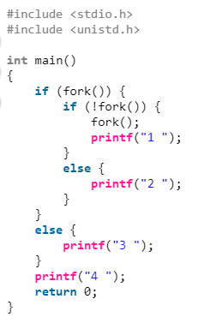
Fork Practice Question
Ex_4_fork4.c
Yıldız Teknik Üniversitesi - Bilgisayar Mühendisliği Bölümü
18

Slide 19

Output
Yıldız Teknik Üniversitesi - Bilgisayar Mühendisliği Bölümü
19

Slide 20
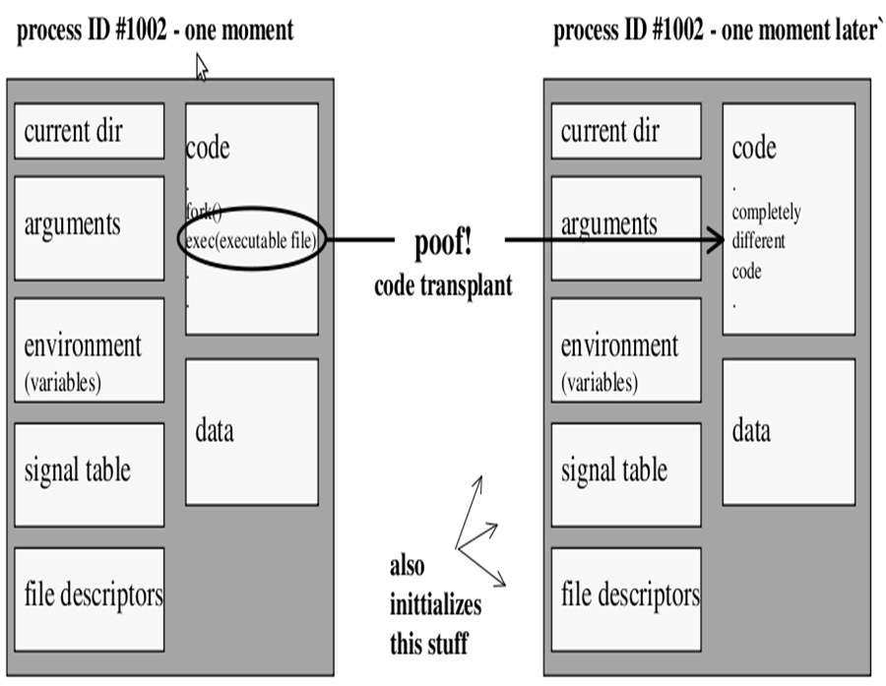
Process Differentiation
by exec() function
Yıldız Teknik Üniversitesi - Bilgisayar Mühendisliği Bölümü
20

Slide 21
Process Differentiation
by exec() function
Function | Takes arguments as… | Searches PATH? | Function Signiture | Notes
execl | List of arguments (variable) | ❌ No | int execl(path, arg0, arg1, ..., NULL) | Programmer gives each argument separately
execv | Array of arguments (vector) | ❌ No | int execv(path, argv[]) | Used when args stored in arrays
execlp | List → searches PATH | ✅ Yes | int execlp(file, arg0, arg1, ..., NULL) | p = path search
execvp | Array → searches PATH | ✅ Yes | int execvp(file, argv[]) | Most commonly used exec
execle | List + custom environment | ❌ No | int execle(path, arg0, ..., NULL, envp[]) | e = specify environment
execve | Array + custom environment | ❌ No | int execve(path, argv[], envp[]) | Low-level system call, kernel interface
execvpe | Array + custom environment + PATH search | ✅ Yes | int execvpe(const char *file, char *const argv[], char *const envp[]); | Linux extension (not POSIX)
Yıldız Teknik Üniversitesi - Bilgisayar Mühendisliği Bölümü
21

Slide 22
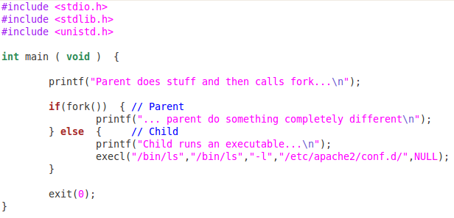
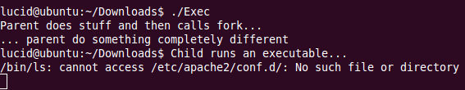
A Simple exec() Example
Ex_5_exec.c
Yıldız Teknik Üniversitesi - Bilgisayar Mühendisliği Bölümü
22

Slide 23
Process Termination
void exit (int status);
  exits a process
  normally return with status 0
int atexit (void (*function)(void) );
  registers function to be executed on exit
int wait (int *child_status)
  suspends current process until one of its children terminates
Yıldız Teknik Üniversitesi - Bilgisayar Mühendisliği Bölümü
23

Slide 24
exit() vs return
return
  is an instruction of the language that returns from a function call.
exit
  is a system call (not a language statement) that terminates the current process.
Yıldız Teknik Üniversitesi - Bilgisayar Mühendisliği Bölümü
24
Notes:
24

Slide 25
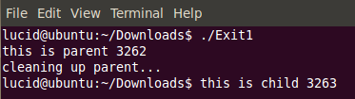
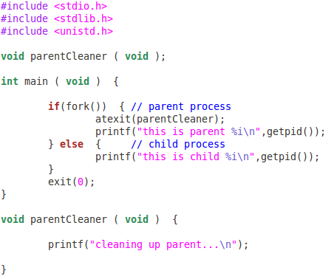
atexit() example
registers a function to clean up resource at process termination
Ex_6_atexit.c
Yıldız Teknik Üniversitesi - Bilgisayar Mühendisliği Bölümü
25

Slide 26
Zombie Process
When process terminates, still consumes system resources
  Various tables maintained by OS
  Called a zombie; living corpse, half alive, half dead
Reaping
  Performed by parent on terminated child
  Parent is given exit status information
  Kernel discards process
What if parent does not reap ?
  if any parent terminates without reaping a child, then child will be reaped by “init” process
  so, only need explicit reaping in long-running processes
Yıldız Teknik Üniversitesi - Bilgisayar Mühendisliği Bölümü
26
Notes:
26

Slide 27
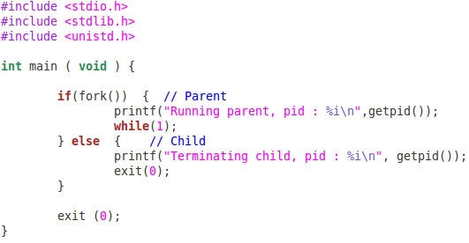

Zombie example
non-terminating parent
Ex_8_zombie1.c
Yıldız Teknik Üniversitesi - Bilgisayar Mühendisliği Bölümü
27

Slide 28
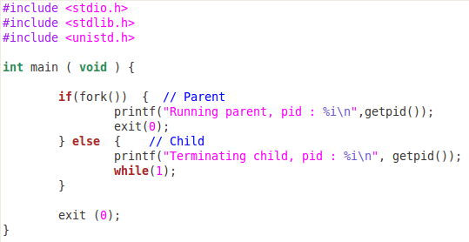

Zombie example
non-terminating child
Ex_9_zombie2.c
Yıldız Teknik Üniversitesi - Bilgisayar Mühendisliği Bölümü
28

Slide 29
Synchronizing with child
int wait(int *child_status)
  suspends current process until one of its children terminates
  return value is the pid of the child process that terminated
  If the child has already terminated, then wait returns its pid immediately
  If child_status != NULL, then the object it points to will be set to a status indicating why the child process terminated
Yıldız Teknik Üniversitesi - Bilgisayar Mühendisliği Bölümü
29
Notes:
29

Slide 30
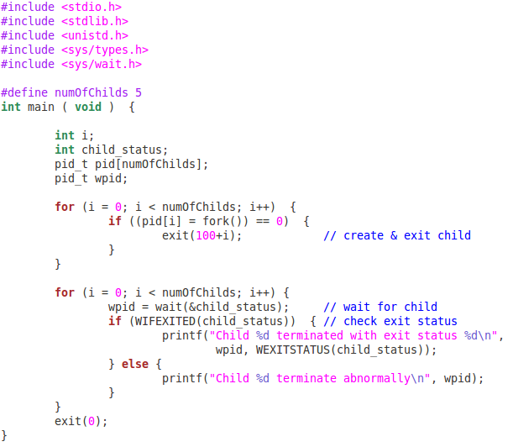
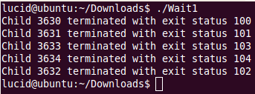
wait() Example
Ex_10_wait1.c
Yıldız Teknik Üniversitesi - Bilgisayar Mühendisliği Bölümü
30

Slide 31

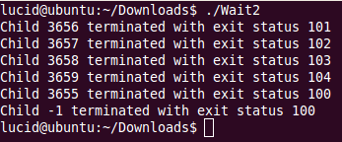
wait() Example
Ex_11_wait2.c
Yıldız Teknik Üniversitesi - Bilgisayar Mühendisliği Bölümü
31

Slide 32
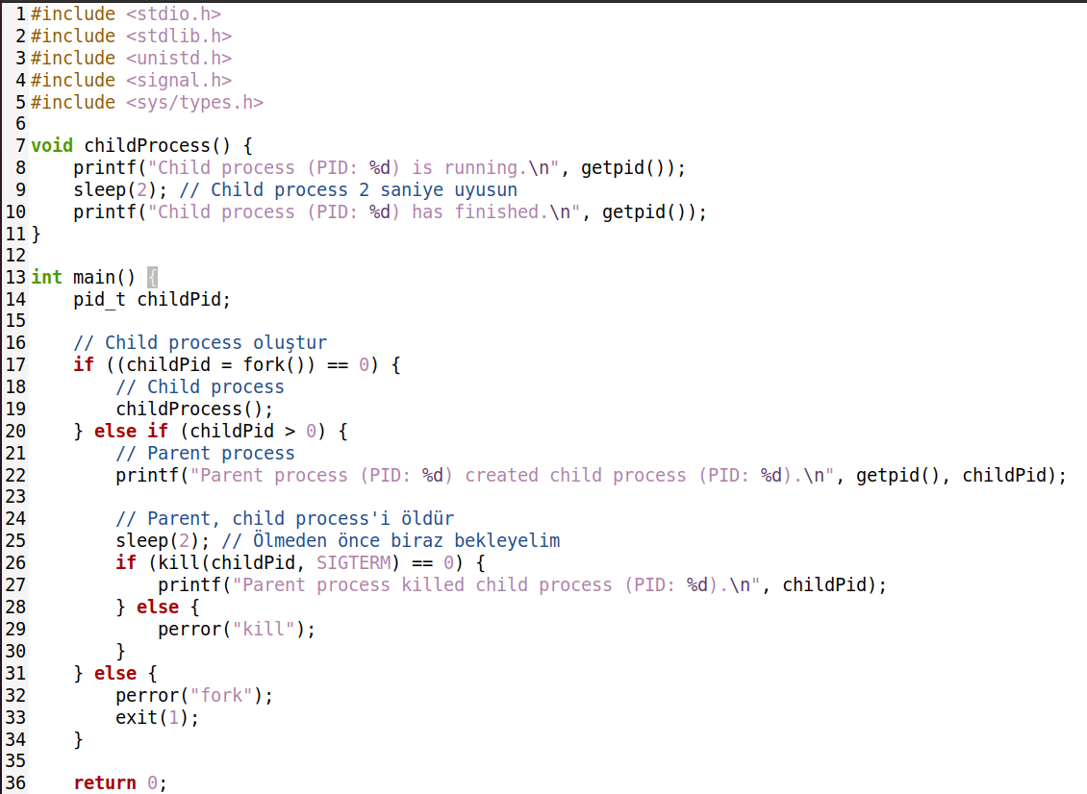
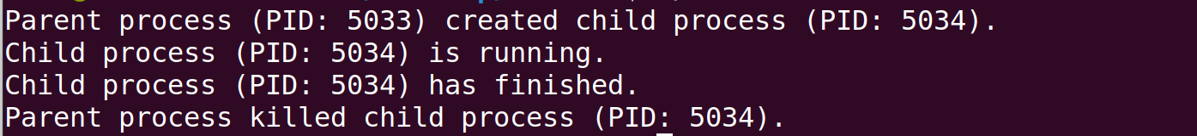
kill() Example
Ex_12_kill.c
Yıldız Teknik Üniversitesi - Bilgisayar Mühendisliği Bölümü
32

Slide 33
PCBs are typically stored in:
A) User space
B) Kernel space
C) Disk only
D) GPU memory
Yıldız Teknik Üniversitesi - Bilgisayar Mühendisliği Bölümü
Notes:
B
33

Slide 34
The transition from user mode to kernel mode (system call) requires:
A) Writing a new PCB
B) Saving PCB
C) Erasing PCB
D) Killing the process
Yıldız Teknik Üniversitesi - Bilgisayar Mühendisliği Bölümü
Notes:
B
34

Slide 35
In which situation will fork() fail?
A) Child runs longer than parent
B) Parent is blocked on I/O
C) Parent has too many open files
D) System has no remaining PIDs
Yıldız Teknik Üniversitesi - Bilgisayar Mühendisliği Bölümü
Notes:
D
System has no remaining PIDs or process table entries
35

Slide 36
What is the total number of processes created by the following?:
for (int i = 0; i < 3; i++)
fork();
A) 3
B) 6
C) 7
D) 8
Yıldız Teknik Üniversitesi - Bilgisayar Mühendisliği Bölümü
Notes:
C
36

Slide 37
printf("Hello");
fork();
Which of the following explains why printf may print twice even before you call fork()?
A) Buffer Duplication
B) Kernel bug
C) fork() forces reprint
D) Undefined behavior
Yıldız Teknik Üniversitesi - Bilgisayar Mühendisliği Bölümü
Notes:
A
37

Slide 38
What happens if a child process writes to a memory location inherited from the parent?
A) Parent's memory changes
B) OS crashes
C) Child gets a new copy during write
D) Parent and child share modifications
Yıldız Teknik Üniversitesi - Bilgisayar Mühendisliği Bölümü
Notes:
C
38

Slide 39
Which of the following is TRUE regarding open files after fork()?
A) File descriptors are duplicated
B) File descriptors are empty in child
C) Child must reopen all files
D) Parent and child lock each other out
Yıldız Teknik Üniversitesi - Bilgisayar Mühendisliği Bölümü
Notes:
A
39

Slide 40
Parent opens FILE *fp = fopen("out.txt", "w");, writes nothing, and forks two children.
Each child calls:
fprintf(fp, "CHILD\n");
What can the file look like?
A) CHILD\nCHILD\n in some order
B) No corruption — stdio is atomic
C) Something like CCHHILDILHD
D) Only one child prints
Yıldız Teknik Üniversitesi - Bilgisayar Mühendisliği Bölümü
Notes:
A
40

Slide 41
Parent opens a file and forks 5 children.
Each child writes:
lseek(fd, 0, SEEK_SET);
write(fd, "DATA", 4);
What can the file contain?
A) Always DATA repeated 5 times
B) A mix of D, A, T, A characters
C) Only the last child’s DATA
D) Corrupted binary data
Yıldız Teknik Üniversitesi - Bilgisayar Mühendisliği Bölümü
Notes:
C
41

Slide 42
If you want to prevent the race from previous question, which of these would work?
A) Open file with O_APPEND
B) Call sleep() before each write
C) Close and reopen file in each process
D) Use wait()
Yıldız Teknik Üniversitesi - Bilgisayar Mühendisliği Bölümü
Notes:
A
42

Slide 43
Parent opens a file with fopen("out", "w"), writes something, and forks twice.
Children write with fprintf.
Parent writes with write(fd, ...)
Which is likely?
A) No corruption — kernel serializes writes
B) Mixing stdio and write() corrupts data
C) POSIX forbids this
D) Only raw write succeeds
Yıldız Teknik Üniversitesi - Bilgisayar Mühendisliği Bölümü
Notes:
B
43

Slide 44
What happens to the calling process after a successful exec() call?
A) It continues running at the next line
B) It exits, and its parent is notified
C) Its memory is replaced by the new program
D) A new child process is created and runs the exec program
Yıldız Teknik Üniversitesi - Bilgisayar Mühendisliği Bölümü
Notes:
C
Its code, data, heap, and stack are replaced by the new program
44

Slide 45
Which of the following survives an exec() call?
A) TV, PC, and stack memory
B) PID, file descriptors, environment variables
C) Signal handlers and memory mappings
D) Parent-child relationship but not PID
Yıldız Teknik Üniversitesi - Bilgisayar Mühendisliği Bölümü
Notes:
B
Fd (unless marked close-on-exec)
45

Slide 46
printf("Start\n");
execvp("does_not_exist", (char*[]){"does_not_exist", NULL});
printf("After exec\n");
perror("execvp");
What is the correct output sequence when this program runs?
Start
After exec
execvp: No such file or directory
B) Start
C)Start
execvp: No such file or directory
D) No output at all
Yıldız Teknik Üniversitesi - Bilgisayar Mühendisliği Bölümü
Notes:
A
46

Slide 47
void f1(){ printf("1"); }
void f2(){ printf("2"); }
int main(){
atexit(f1);
atexit(f2);
exit(0);
}
What is printed?
A) 12
B) 21
C) Nothing; program exits before handlers run
D) Undefined
Yıldız Teknik Üniversitesi - Bilgisayar Mühendisliği Bölümü
Notes:
B
Atexit is LIFO
47

Slide 48
void bye(){ printf("X"); }
int main(){
atexit(bye);
if(fork() == 0)
exit(0);
wait(NULL);
}
What is printed?
A) Nothing
B) X once
C) X twice
D) Undefined
Yıldız Teknik Üniversitesi - Bilgisayar Mühendisliği Bölümü
Notes:
48

Slide 49
What happens to orphan processes?
A)They become zombies forever
B) They terminate immediately
C) They get adopted by init
D) They block the parent indefinitely
Yıldız Teknik Üniversitesi - Bilgisayar Mühendisliği Bölümü
Notes:
C
49

Slide 50
wait(NULL) returns:
A) Exit status of terminated child
B) Parent PID
C) PID of terminated child
D) Always 0
Yıldız Teknik Üniversitesi - Bilgisayar Mühendisliği Bölümü
Notes:
C
50

Slide 51
int main() {
fork(); // child 1
fork(); // child 2
while (wait(NULL) > 0);
return 0;
}
How many times does the condition run?
A) 1
B) 2
C) 3
D) 4
Yıldız Teknik Üniversitesi - Bilgisayar Mühendisliği Bölümü
Notes:
D
51

Slide 52
What happens if you run kill -9 <pid> on a zombie process?
A) Zombie is instantly removed
B) Kill converts zombie into a regular process
C) Nothing changes
D) Parent is terminated instead
Yıldız Teknik Üniversitesi - Bilgisayar Mühendisliği Bölümü
Notes:
C
You cannot kill a zombie — it’s already dead. Only its parent calling wait() can fully remove it.
52

Slide 53
References
man pages
http://www.cs.princeton.edu/courses/archive/fall01/cs217/slides/process.pdf
http://www.cs.cmu.edu/afs/cs.cmu.edu/academic/class/15213-f08/www/lectures/lecture-11.pdf
http://csapp.cs.cmu.edu
http://homepage.smc.edu/morgan_david/linux/a12-processes.pdf
https://www.geeksforgeeks.org/fork-system-call/amp/
Yıldız Teknik Üniversitesi - Bilgisayar Mühendisliği Bölümü
53

